Slide 1
“แนวปฏิบัติที่ดี(Best Practice) ในการนำระบบการบริหารจัดการเพื่อสร้างมูลค่าเชิงเศรษฐศาสตร์ (EVM) มาใช้ในการบริหารจัดการองค์กรของรัฐวิสาหกิจ”
วันพุธ ที่ 13 มีนาคม 2556
เวลา 13.30 – 15.00 น.
ณ สโมสรทหารบก วิภาวดี กรุงเทพฯ

Slide 2
Economic Value Management : EVM
ความเป็นมา
สำนักงานคณะกรรมการนโยบายรัฐวิสาหกิจ (สคร.) ได้มีนโยบายให้รัฐวิสาหกิจนำระบบบริหารจัดการเพื่อสร้างมูลค่าเชิงเศรษฐศาสตร์ (Economic Value Management : EVM) ที่ มุ่งเน้นการสร้างมูลค่าเพิ่มให้องค์กร มาเชื่อมโยงเข้ากับการบริหารจัดการหลักขององค์กร
และใช้เป็นเกณฑ์ประเมินผลการดำเนินงานของรัฐวิสาหกิจอย่างต่อเนื่องตั้งแต่ปี 2549 เป็นต้นมา

Slide 3
วัตถุประสงค์ของการนำระบบการบริหารจัดการเพื่อสร้างมูลค่า EVM มาใช้ในการพัฒนารัฐวิสาหกิจ
เพิ่มผลิตภาพของรัฐวิสาหกิจอย่างต่อเนื่องและยั่งยืน
เพิ่มประสิทธิภาพของระบบประเมินผลงานรัฐวิสาหกิจ
เพิ่มความคล่องตัวในการบริหารจัดการและสร้างความรับผิดชอบต่อผลงานของรัฐวิสาหกิจ
สร้างมูลค่าองค์กรให้สูงขึ้นเมื่อจดทะเบียนในตลาดหลักทรัพย์ฯ
การที่รัฐวิสาหกิจมีผลิตภาพสูงขึ้นจะช่วยเพิ่มขีดความสามารถในการแข่งขันของประเทศไทย

Slide 4
การใช้ระบบการบริหารจัดการเพื่อสร้างมูลค่า EVM ในการบริหารจัดการองค์กร
การวางแผนกลยุทธ์ และวางแผนธุรกิจและการกำหนดเป้าหมาย
เลือกเป้าหมายการดำเนินงานด้านการตลาด สินค้า กลุ่มลูกค้า ที่ให้ผลตอบแทนและมีการเติบโตสูงกว่าต้นทุนของเงินทุน
การคัดเลือกโครงการลงทุน ตามแนวทางการเพิ่มค่า Economic Profit (EP)
ดำเนินโครงการที่ให้ผลตอบแทน (หลังปรับค่าความเสี่ยง) สูงกว่าต้นทุนเงินทุน
การบริหารผลงานอื่นๆ
กำหนดศูนย์ความรับผิดชอบในการสร้าง EP ราคาถ่ายโอนและการจัดสรรต้นทุนภายใน
การประเมินผล
นำค่า EP มาใช้เป็นเกณฑ์ในการวัดผลสำเร็จของการดำเนินงานตามแผน
ระบบการสร้างแรงจูงใจและการจ่ายผลตอบแทน
ให้ผลตอบแทนจูงใจ ที่สัมพันธ์กับผลการดำเนินงานที่ผลักดันการสร้างค่า EP

Slide 5
ในปี 2549 กระทรวงการคลังโดย สคร. ได้กำหนดแนวทางการนำระบบ
การบริหารจัดการเพื่อสร้างมูลค่าเชิงเศรษฐศาสตร์มาใช้ในรัฐวิสาหกิจ
ระยะที่ 1: การเตรียม
ความพร้อม – ปี 2549
ระยะที่ 2: การเชื่อมโยงกระบวน
การบริหารจัดการธุรกิจ – ปี 2550
ระยะที่ 3: การวัดผลงาน EVA และ
เชื่อมโยงผลตอบแทน – ปี 2551
เตรียมความพร้อมและสร้างความเข้าใจเบื้องต้น
  พัฒนาแผนการดำเนินโครงการโดยละเอียด
  จัดตั้งคณะทำงานโครงการและคณะกรรมการกำหนด
  ทิศทาง
  ฝึกอบรมแนวคิดพื้นฐานเกี่ยวกับระบบ EVM
ฝึกอบรม
  ฝึกอบรมผู้บริหารระดับสูงเกี่ยวกับแนวคิดระบบ EVM
  ฝึกอบรมผู้บริหารระดับสูงเกี่ยวกับแนวคิดระบบ BSC
  ฝึกอบรมคณะทำงานเรื่องการวัดค่า EVA โดยละเอียด
พัฒนาระบบวัดผลงานค่า EVA
  คำนวณอัตราต้นทุนเงินทุน
  กำหนดนโยบายในการปรับปรุงรายการบัญชี
  คำนวณผลงานค่า EVA ในระดับองค์กร
  ศึกษาการจัดตั้งกำหนดศูนย์ EVM
  กำหนดนโยบายราคาถ่ายโอนและการจัดสรรต้นทุน
  ระหว่างหน่วยงานภายใน
นำระบบ EVA มาเชื่อมโยงกับ BSC ระดับองค์กร
พัฒนาระบบวัดผลงานค่า EVA ในระดับต่อไป
  คำนวณผลงานค่า EVA ในระดับต่อไปตามศูนย์ EVM ที่กำหนดไว้
เชื่อมโยงกับกระบวนการดำเนินธุรกิจ
  จัดทำ Operational Driver Tree ตามศูนย์ EVM ที่กำหนด
  เสนอแนะแนวทางจัดทำ Strategic improvement Plan
  ของแต่ละศูนย์ EVM
พัฒนาระบบ Balanced Scorecard (BSC)
  จัดทำระบบ BSC สำหรับระดับศูนย์ EVM
  เชื่อมโยงระบบ BSC กับ EVA สำหรับระดับศูนย์ EVM
เชื่อมโยงเข้ากับกระบวนการบริหารหลัก ได้แก่
  การจัดทำแผนธุรกิจ และการจัดทำแผนงบประมาณ
  การจัดทำวิเคราะห์โครงการลงทุนต่าง ๆ
  การจัดสรรเงินทุนและทรัพยากร
  การประเมินผลและรายงานผลตามระบบ EVM
พัฒนาแนวทางในการกำหนดผลตอบแทนตามค่า EVA สำหรับผู้บริหารระดับสูง
  กำหนดระดับของผู้บริหารที่เข้าร่วมในแผนผลตอบแทน EVA
  ศึกษาทบทวนรูปแบบและแผนผลตอบแทนในปัจจุบัน
  ศึกษาความเป็นไปได้ในการจ่ายโบนัสตามผลงานการสร้างค่า EVA
ฝึกอบรมผู้บริหารระดับสูงและผู้เกี่ยวข้อง
  การวางแผนธุรกิจโดยใช้แนวคิด EVM
  การวิเคราะห์โครงการและการจัดสรรทรัพยากร
  การนำผลการดำเนินงานตามระบบ EVM เชื่อมโยงเข้ากับระบบประเมินผลและรายงานผลการดำเนินงาน
EVA ปี 2551
  นำค่า EVA เปรียบเทียบในช่วง2 ปีที่ผ่านมาเพื่อการประเมินประสิทธิภาพขององค์กรและผูกกับผลตอบแทนสำหรับผู้บริหารระดับสูง
หลังจากปี 2551
  พัฒนาการใช้ระบบระบบการบริหารจัดการเพื่อสร้างมูลค่า EVM มากขึ้นในปีต่อๆไป เช่น มีการวัดผลการดำเนินงานของผู้บริหารในระดับถัดไปตามค่า EVA ซึ่งจะมีผลทำให้รัฐวิสาหกิจมีการคิดและตัดสินใจสอดคล้องกับผลประโยชน์ของผู้ถือหุ้น ส่งผลต่อการสร้างมูลค่าเพิ่มให้องค์กรในระยะยาว
ที่มา: สำนักงานคณะกรรมการนโยบายรัฐวิสาหกิจ กระทรวงการคลัง

Slide 6
ความก้าวหน้าของการพัฒนาระบบบริหารจัดการเพื่อสร้างมูลค่าของ กฟผ.
ระยะที่ 1: การเตรียม
ความพร้อม – ปี 2549
ระยะที่ 2: การเชื่อมโยงกระบวน
การบริหารจัดการธุรกิจ – ปี 2550
ระยะที่ 3: การวัดผลงาน EVA และ
เชื่อมโยงผลตอบแทน – ปี 2551
เตรียมความพร้อมและสร้างความเข้าใจเบื้องต้น
  พัฒนาแผนการดำเนินโครงการโดยละเอียด
  จัดตั้งคณะทำงานโครงการและคณะกรรมการกำหนด
  ทิศทาง
  ฝึกอบรมแนวคิดพื้นฐานเกี่ยวกับระบบ EVM
ฝึกอบรม
  ฝึกอบรมผู้บริหารระดับสูงเกี่ยวกับแนวคิด EVM
  ฝึกอบรมผู้บริหารระดับสูงเกี่ยวกับแนวคิดระบบ BSC
  ฝึกอบรมคณะทำงานเรื่องการวัดค่า EVA โดยละเอียด
พัฒนาระบบวัดผลงานค่า EVA
  คำนวณอัตราต้นทุนเงินทุน
  กำหนดนโยบายในการปรับปรุงรายการบัญชี
  คำนวณผลงานค่า EVA ในระดับองค์กร
  ศึกษาการจัดตั้งกำหนดศูนย์ EVM
  กำหนดนโยบายราคาถ่ายโอนและการจัดสรรต้นทุน
  ระหว่างหน่วยงานภายใน
นำระบบ EVM มาเชื่อมโยงกับ BSC ระดับองค์กี
  (ทบทวนแผนยุทธศาสตร์องค์กร)
  (พัฒนา Balanced Scorecard ระดับองค์กร)
  เชื่อมโยง EVA กับ BSC ระดับองค์กร
พัฒนาระบบวัดผลงานค่า EVA ในระดับต่อไป
  คำนวณผลงานค่า EVA ในระดับต่อไปตามศูนย์ EVM
  ที่กำหนดไว้ (ผลิตไฟฟ้า ระบบส่ง พัฒนา บริหาร)
เชื่อมโยงกับกระบวนการดำเนินธุรกิจ
  จัดทำ Operational Driver Tree ตามศูนย์ EVM ที่กำหนด
  แสนอแนะแนวทางการจัดทำ Strategic improvement Plan
  ของแต่ละศูนย์ EVM
พัฒนาระบบ Balanced Scorecard (BSC)
  จัดทำระบบ BSC สำหรับระดับศูนย์ EVM
  เชื่อมโยงระบบ BSC กับ EVA สำหรับระดับศูนย์ EVM
เชื่อมโยงเข้ากับกระบวนการบริหารหลัก ได้แก่
  การจัดทำแผนธุรกิจ และการจัดทำแผนงบประมาณ
  การจัดทำวิเคราะห์โครงการลงทุนต่าง ๆ
  การจัดสรรเงินทุนและทรัพยากร
  การประเมินผลและรายงานผลตามระบบ EVM
พัฒนาแนวทางในการกำหนดผลตอบแทนตามค่า EVA สำหรับผู้บริหารระดับสูง
  กำหนดระดับของผู้บริหารที่เข้าร่วมในแผนผลตอบแทน EVA
  ศึกษาทบทวนรูปแบบและแผนผลตอบแทนในปัจจุบัน
  ศึกษาความเป็นไปได้ในการจ่ายโบนัสตามผลงาน การสร้างค่า EVA
ฝึกอบรมผู้บริหารระดับสูงและผู้เกี่ยวข้อง
  การวางแผนธุรกิจโดยใช้แนวคิด EVM
  การวิเคราะห์โครงการและการจัดสรรทรัพยากร
  การนำผลการดำเนินงานตามระบบ EVM เชื่อมโยงเข้ากับระบบประเมินผลและรายงานผลการดำเนินงาน
EVA ปี 2551
  นำค่า EVA เปรียบเทียบในช่วง2 ปีที่ผ่านมาเพื่อการประเมินประสิทธิภาพขององค์กรและผูกกับผลตอบแทนสำหรับผู้บริหารระดับสูง
หลังจากปี 2551
  พัฒนาการใช้ระบบระบบการบริหารจัดการเพื่อสร้างมูลค่า EVM มากขึ้นในปีต่อๆไป เช่น มีการวัดผลการดำเนินงานของผู้บริหารในระดับถัดไปตามค่า EVA ซึ่งจะมีผลทำให้รัฐวิสาหกิจมีการคิดและตัดสินใจสอดคล้องกับผลประโยชน์ของผู้ถือหุ้น ส่งผลต่อการสร้างมูลค่าเพิ่มให้องค์กรในระยะยาว
  ดำเนินการแล้ว
  อยู่ระหว่างดำเนินการ
ที่มา: สำนักงานคณะกรรมการนโยบายรัฐวิสาหกิจ กระทรวงการคลัง

Slide 7
ทีมงานพัฒนาระบบ EVM กฟผ. ทำงานร่วมกับทีมที่ปรึกษา เพื่อให้สามารถนำระบบการบริหารจัดการเพื่อสร้างมูลค่าเชิงเศรษฐศาสตร์มาใช้ได้อย่างยั่งยืน
คณะกรรมการกำหนดทิศทาง
การบริหารจัดการเพื่อสร้าง
มูลค่าเชิงเศรษฐศาสตร์” (คบศ.)
คณะทำงานพัฒนา
ระบบวัดผลงาน EVA
คณะทำงานพัฒนา
ระบบบริหารจัดการ EVA และ BSC
คณะทำงานพัฒนาระบบผลตอบแทน
และประชาสัมพันธ์
หัวหน้าทีมงานพัฒนาระบบ EVM
(EVM Project Manager)
ทีมที่ปรึกษา
ทีมงานกลาง
ทีมงานพัฒนาระบบ EVM
ทีมงานระบบวัด
ผลงาน EVA
ทีมงาน BSC
และ EVA Drivers
ทีมงาน
Economic Model
ทีมงานระบบ
บริหารจัดการ
ทีมงาน
ผลตอบแทน

Slide 8
ในการพัฒนาระบบ EVM กิจกรรมสำคัญที่ กฟผ. ต้องดำเนินการได้แก่
กำหนดโครงสร้างศูนย์ EVM ภายใน กฟผ.
คำนวณผลงานค่า EVA ของแต่ละศูนย์ EVM
  คำนวณอัตราต้นทุนเงินทุน
  ปรับปรุงรายการบัญชี
  การจัดสรร สินทรัพย์ รายได้ ค่าใช้จ่าย
  คำนวณผลงานค่า EVA
พัฒนาระบบ Balanced Scorecard (BSC)
เชื่อมโยงการสร้างมูลค่า EVA กับ BSC
เชื่อมโยงกระบวนการบริหารหลักขององค์กรกับการสร้างมูลค่า
  การวางแผนงานและการตั้งงบประมาณ
  การวิเคราะห์การลงทุนโครงการต่างๆ
  การรายงานและการประเมินผลการดำเนินงาน
พัฒนาระบบผลตอบแทนที่สอดคล้องกับผลการสร้างมูลค่าของหน่วยงาน
1
2
3

Slide 9
โครงสร้างการวัดผลงาน EVA ของ กฟผ. แบ่งเป็นสี่ระดับ
1 ภาพรวม กฟผ.
กฟผ.
(Consol)
คำนวณโดยใช้งบ Consol ใช้รายงาน ก. คลัง
โครงสร้างเดิม
กฟผ.
คำนวณโดยใช้วิธี Sum of Parts ใช้บริหารจัดการภายใน
2 ระดับกลุ่มธุรกิจ
เงินลงทุน
บริหารฯ
(ไม่รวมเงินลงทุน)
พัฒนา
ผลิตฯ
ระบบส่งฯ
RI
3 ระดับสายงานภายใต้
ธุรกิจผลิตไฟฟ้า
สายงานโรงไฟฟ้า (รผฟ)
สายงานปฏิบัติการและ
บำรุงรักษา (รผป)
สายงาน
เชื้อเพลิง (รผช)
สายงานสนับสนุน
ธุรกิจผลิตไฟฟ้า
โรงไฟฟ้า 1
(ชผฟ 1)
โรงไฟฟ้า 2
(ชผฟ 2)
โรงไฟฟ้า 3
(ชผฟ 3)
โรงไฟฟ้าพลังน้ำ
(ชผน)
สายงาน
สนับสนุน
เหมือง
แม่เมาะ
สายงาน
สนับสนุน
โรงไฟฟ้า
แม่เมาะ
ส่วนกลาง
รผฟ
จหฟ
ชผข.
บริหารและการเงินเชื้อเพลิง
จัดการเชื้อเพลิง
วิศวกรรมแหล่งพลังงาน
สำรวจและประเมินผลแหล่งทรัพยากร
ส่วนกลาง รผช.
ชผช
ชผห.
ส่วนกลาง ผธผ.
โรงไฟฟ้า
พระนครใต้
โรงไฟฟ้า
วังน้อย
โรงไฟฟ้า
น้ำพอง
อื่นๆ
โรงไฟฟ้า
บางปะกง
โรงไฟฟ้า
ภาคใต้
- สุราษฎร์ธานี
- กระบี่
- ส่วนกลาง
จฟต.
ศูนย์ปรับปรุง
โรงไฟฟ้า
พระนครเหนือ
เขื่อนภูมิพล
เขื่อนสิริกิตติ์
เขื่อนศรีนครินทร์
เขื่อนวชิราลงกรณ์
เขื่อนรัชชประภา
โรงไฟฟ้าพลังน้ำ
ภาคตะวันออก
เฉียงเหนือ
ส่วนกลาง ชผน..
(ชผน. +จก.ชน.)
ส่วนกลาง รผป
จัดการเชื้อเพลิง
บำรุงรักษาเรื่องกล
บำรุงรักษาไฟฟ้า
ประสิทธิภาพการผลิต
ฝ่ายเคมี
จัดการธุรกิจ
บริหารและการเงินธุรกิจบำรุงรักษา
4 ระดับโรงไฟฟ้า
(โรงไฟฟ้าระดับฝ่ายขึ้นไป)
หมายเหตุ: ธุรกิจพัฒนาและเหมืองแม่เมาะเป็นหน่วยงานที่มีการคิด EVA แยกต่างหาก

Slide 10
โครงสร้างคณะทำงาน EVM
คณะกรรมการกำหนดทิศทาง
การบริหารจัดการเพื่อสร้าง
มูลค่าเชิงเศรษฐศาสตร์
(คบศ.)‏
ผวก. เป็นประธาน
ชผน. เป็นเลขาฯ
คณะทำงานพัฒนา
ระบบวัดผลงาน EVA
รวบ. เป็นประธาน
อกว. เป็นเลขา
คณะทำงานพัฒนา
ระบบบริหารจัดการ EVM และ BSC
รวผ. เป็นประธาน
อผว. เป็นเลขาฯ
คณะทำงานพัฒนาระบบผลตอบแทน
และคณะทำงานประชาสัมพันธ์ระบบ EVM
รวห. เป็นประธาน
อทบ. เป็นเลขาฯ
คณะทำงานศูนย์ EVM กฟผ.
ชผน. เป็นประธาน
อผว. เป็นเลขา

Slide 11
การจัดตั้งศูนย์ EVM
การกำหนดศูนย์ EVM ของ กฟผ. : จัดแบ่งตามโครงสร้างองค์กร
ผู้ว่าการ
หน่วยงานขึ้นตรง ผวก.
รองผู้ว่าการบัญชีและการเงิน (รวบ.)‏
รองผู้ว่าการ นโยบายและแผน (รวผ.)‏
รองผู้ว่าการ บริหาร (รวห.)‏
รองผู้ว่าการ พัฒนา (รวพ.)‏
รองผู้ว่าการ ผลิตไฟฟ้า (รวฟ.)‏
รองผู้ว่าการ เชื้อเพลิง (รวช.)‏
รองผู้ว่าการ ระบบส่ง(รวส.)‏
รองผู้ว่าการกิจการสังคมและสิ่งแวดล้อม (รวค.)‏
ศูนย์ EVM สายงาน รวบ. และหน่วยงาน ขึ้นตรง ผวก.
ศูนย์ EVM สายงาน
รวผ.
ศูนย์ EVM สายงาน
รวห.
ศูนย์ EVM สายงาน
รวพ.
ศูนย์ EVM สายงาน
รวฟ.
ศูนย์ EVM สายงาน
รวช.
ศูนย์ EVM สายงาน
รวส.
ศูนย์ EVM สายงาน
รวค.

Slide 12
แผนผังปัจจัยผลักดัน EVA ระดับองค์กรของ กฟผ.
ปริมาณขายไฟฟ้า
+
ปริมาณไฟฟ้าที่ผลิต
xxx kWh
+
ขายพลังงานไฟฟ้า
+
R1.1
xxx kWh
xxx ล้านบาท
R1.1.1
R1
ค่าไฟฟ้า
ปริมาณไฟฟ้าที่ซื้อ
xxx ล้านบาท
+
สินค้าและบริการอื่น
R1.2
xxx kWh
xxx ล้านบาท
R1.1.2
+
รายได้
R2
อัตราดอกเบี้ย
xxx ล้านบาท
xxx ล้านบาท
+
การเงิน
f
R3.1
ราคาเชื้อเพลิง
xxx ล้านบาท
xxx บาท
R3
อัตราแลกเปลี่ยน (FX)
E1.1.1
ปริมาณไฟฟ้าที่ผลิต
xxx kWh
xxx ล้านบาท
E1.1.2.1
ค่าใช้จ่าย
+
อื่นๆ
R3.2
ปริมาณเชื้อเพลิงที่ใช้
f
xxx ล้านบาท
xxx kWh
NOPAT
R4
ค่าเชื้อเพลิง
f
E1.1.2
Heating Value
xxx
-
+
E1.1
E1.1.2.2
xxx ล้านบาท
xxx ล้านบาท
ขายพลังงานไฟฟ้า
xxx ล้านบาท
ต้นทุนการผลิตต่อหน่วย
xxx บาท/kWh
+
xxx ล้านบาท
ค่าใช้จ่ายในการผลิต
E1.2.1
E1
+
xxx ล้านบาท
f
ปริมาณไฟฟ้าที่ผลิต
ภาษีเชิงเศรษฐศาสตร์
สินค้าและบริการอื่น
E1.2
xxx kWh
-
+
E2
E1.2.2
xxx ล้านบาท
xxx ล้านบาท
ค่าใช้จ่ายในการส่ง
ต้นทุนการส่งต่อหน่วย
ขายและบริหาร
+
f
xxx บาท/kWh
+
xxx ล้านบาท
E1.3.1
ค่า AP
E3
E1.3
รายการปรับปรุง
xxx ล้านบาท
xxx ล้านบาท
EVA
+
อื่นๆ
ค่าซื้อพลังงานไฟฟ้า
ปริมาณไฟฟ้าที่ขาย
E1.1.4.1
xxx kWh
xxx ล้านบาท
+
xxx ล้านบาท
+
xxx ล้านบาท
+
xxx ล้านบาท
f
E1.3.2
ค่า EP
E4
E1.4
xxx ล้านบาท
ราคาไฟฟ้าต่อหน่วย
f
E1.1.4.2
xxx บาท/kWh
ปริมาณไฟฟ้าที่ผลิต
Risk-free Rate
E1.4.1
xxx kWh
xx %
E1.1.4.3
อัตราต้นทุนเงินทุน
w1
ปริมาณไฟฟ้าที่ซื้อ
xxx kWh
Credit Spread
E1.4.2
xx %
xx%
w2
D/E Ratio
xx
Capital Charge
w3
xxx ล้านบาท
X
+
สินทรัพย์
xxx ล้านบาท
ทุนทรัพย์เฉลี่ย
IC1
+
หนี้สินที่ไม่มีดอกเบี้ย
xxx ล้านบาท
xxx ล้านบาท
IC2
ปัจจัยผลักดันเชิงคุณภาพ
-
รายการปรับปรุง
xxx ล้านบาท
xxx ล้านบาท
IC3
Q1

Slide 13
หลักเกณฑ์ราคาโอนระหว่างหน่วยงาน
1. หลักเกณฑ์การคิดราคาโอนระหว่างหน่วยงานภายใน กฟผ.
  งานบริการที่ไม่มีราคาตลาด ให้ใช้ราคาทุน
  ทบทวนอัตราราคาโอนทุก 2 ปี กรณีมีเหตุการณ์พิเศษ สามารถเสนอให้ คณะกรรมการกำหนดราคาโอน (คกอ.) พิจารณาระหว่างปีได้
  งานบริการที่มีราคาตลาด ให้ใช้ราคาตลาดหรือราคาทุน ที่ต่ำกว่า
2. อัตราราคาโอนเกี่ยวกับการซื้อขายไฟฟ้าภายใน กฟผ.
ใช้หลักเกณฑ์ที่กำหนดไว้ตามข้อตกลงการซื้อขายไฟฟ้าภายในรายโรงไฟฟ้า
(Internal PPA)‏
3. อัตราค่าผ่านสาย (Wheeling Charge)‏
  กำหนดอัตราค่าผ่านสายของกลุ่มระบบส่ง และควบคุมระบบ ในการบันทึกรายได้ (ในปี 2550-2551 กลุ่มระบบส่ง xxx บาท/หน่วย และ กลุ่มควบคุมระบบ xxx บาท/หน่วย)‏
4. อัตราราคาโอนถ่านลิกไนต์
  ในปี 2550-2551 ใช้ราคา xxxx บาท/ตัน

Slide 14
การเชื่อมโยง EP กับ Balanced Scorecard ระดับองค์การ ปี 2552

Slide 15
แผนผังแสดงความสัมพันธ์ของการเชื่อมโยงระหว่าง EP และ แผนที่ยุทธศาสตร์ระดับองค์การและระดับสายงาน

Slide 16
กำหนดระดับของผู้บริหารฯในการประเมินผลงานและเชื่อมโยงกับผลตอบแทน
ระดับ
จำนวน
ผู้ว่าการ
1
ระดับรองผู้ว่าการ
8
ผู้ช่วยผู้ว่าการ
27
พิจารณากำหนดระดับ
ของผู้บริหารฯที่จะเข้าร่วม
ระบบแผนผลตอบแทน EVA
ฝ่าย
~100
กอง
~400
ผู้ปฏิบัติงาน
~24,500

Slide 17
การสื่อสารและการจัดฝึกอบรมเกี่ยวกับแนวคิดระบบ EVM ในองค์กร
  การฝึกอบรมระบบบริหารจัดการเพื่อสร้างมูลค่าเพิ่มเชิงเศรษฐศาสตร์ (EVM)‏
  ผู้บริหารระดับสูง ระดับผู้อำนวยการฝ่ายขึ้นไป
    แนวคิดระบบการบริหารจัดการเพื่อสร้างมูลค่าเชิงเศรษฐศาสตร์
    ระบบ Balanced Scorecard
    การนำระบบ EVM มาเชื่อมโยงกับระบบ Balanced Scorecard
    การนำระบบ EVM มาใช้ใน กฟผ. สำหรับผู้บริหารระดับผู้อำนวยการฝ่ายขึ้นไป
  ผู้ปฎิบัติงานระดับหน้าหน้าแผนก ถึงระดับผู้ช่วยผู้อำนวยการฝ่าย (ประมาณ 1,300 คน)‏
    หลักเกณฑ์และการนำระบบ EVM มาใช้ใน กฟผ.
    แนวคิด EVM และระบบบริหารจัดการเพื่อสร้างมูลค่าเพิ่ม
    ระบบวัดผลงาน EP ของ กฟผ.
    Workshop แนวทางการสร้างมูลค่าให้หน่วยงาน
    นอกจากนี้ยังมีการทำแผนการสื่อสารประชาสัมพันธ์โครงการ รวมทั้งดำเนินการสื่อสารและ สร้างความเข้าใจกับพนักงานในทุกๆระดับภายในองค์กรด้วย
11/03/09
17

Slide 18
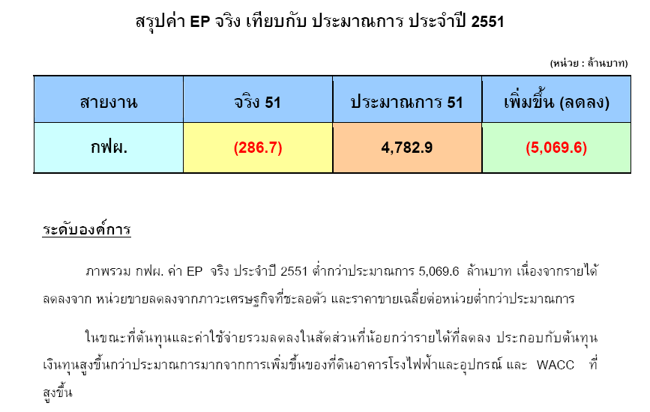
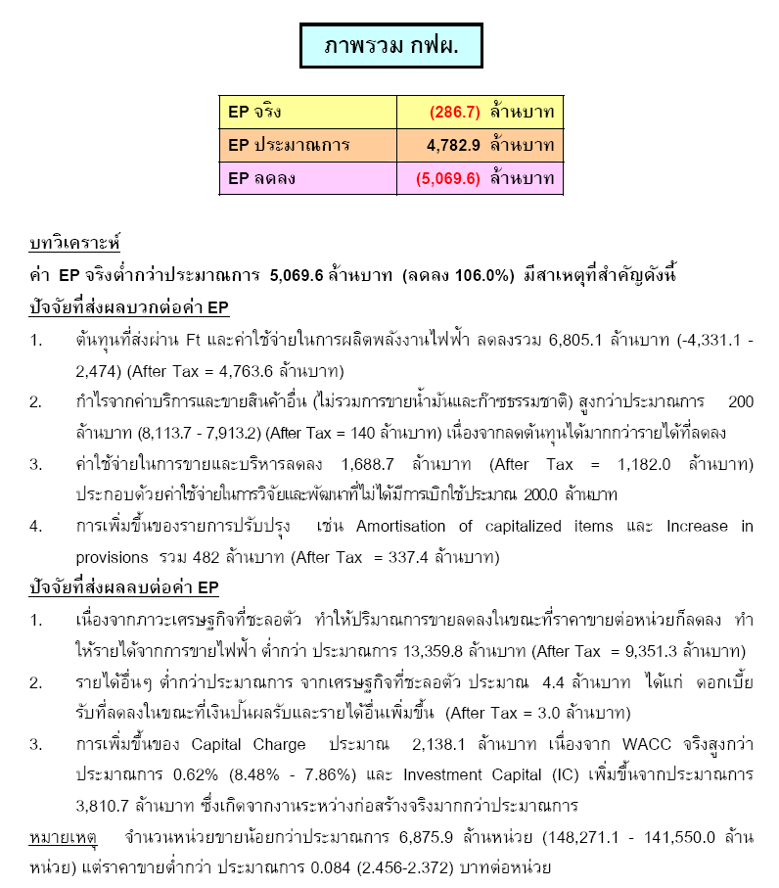
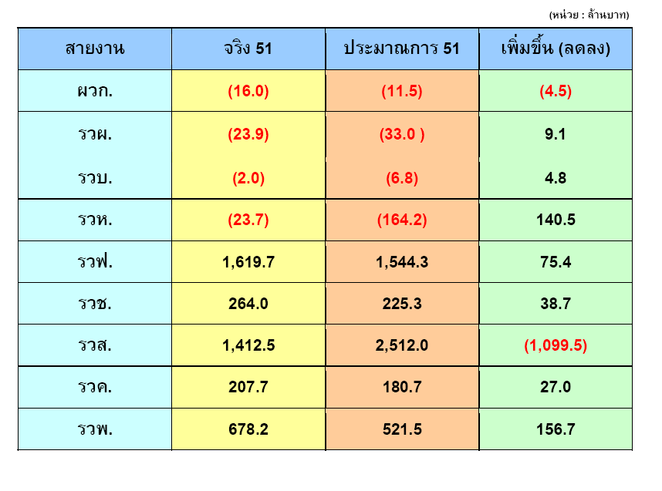
การรายงานผลค่า EP
  จัดทำรายงานผลค่า EP ทั้งภาพรวม กฟผ. และรายศูนย์ฯ เป็นรายไตรมาส/ ปี เพื่อนำเสนอ BOD และ นำผลค่า EP พร้อมความเห็น BOD เพื่อปรับปรุงแก้ไขเสนอต่อ สคร.
11/03/09
18

Slide 19




คู่มือต่าง ๆ
กฟผ. ได้จัดทำคู่มือการวิเคราะห์โครงการลงทุน และคณะกรรมการ กฟผ. ได้มีมติเห็นชอบเมื่อวันที่ 26 ธันวาคม 2551 โดยนำระบบ EVM มาใช้ในการวิเคราะห์โครงการ และติดตามโครงการลงทุน

Slide 20
กิจกรรมการนำระบบ EVM มาใช้ในการบริหารจัดการ
2. ดำเนินการตามแผนกลยุทธ์เพื่อปรับปรุงประสิทธิภาพ
(Strategic Improvement Plan : SIP) ของแต่ละศูนย์ EVM ได้ครบถ้วน
3. การใช้แนวคิดเรื่อง EVM ในการจัดทำวิเคราะห์โครงการลงทุนต่างๆ
7. การเชื่อมโยงผลงานค่า EP และ KPI ตาม BSC กับผลตอบแทนของผู้บริหาร
4. รายงานการประเมินผลและวิเคราะห์ค่า EP
5. ผู้บริหารระดับสูง ผู้บริหารศูนย์ EVM เจ้าหน้าที่ศูนย์ และพนักงาน มีความเข้าใจในระบบและหลักการ EVM อย่างเหมาะสม
6. การรายงานความก้าวหน้าผลการดำเนินงานของระบบ EVM
1. การเชื่อมโยง EVM เป็นส่วนหนึ่งในการจัดทำแผนธุรกิจ และแผนงบประมาณ

Slide 21
การจัดทำ Roadmap ในการเชื่อมโยงค่ากำไรเชิงเศรษฐศาสตร์ (Economic Profit : EP)
วิสัยทัศน์ : การนำระบบ EVM มาใช้ในการบริหารจัดการอย่างมีประสิทธิภาพ
เป้าหมาย : การเชื่อมโยงค่ากำไรเชิงเศรษฐศาสตร์ (Economic Profit: EP)
กับผลตอบแทนของผู้บริหารระดับสูง ในปี 2557
วัตถุประสงค์ : การประเมินผลการนำระบบ EVM มาใช้ในการดำเนินงาน
กับผลตอบแทนเป็นที่ยอมรับของผู้บริหารระดับสูง

Slide 22
การจัดทำ Roadmap ในการเชื่อมโยงค่ากำไรเชิงเศรษฐศาสตร์ (Economic Profit : EP)
แนวทางการดำเนินการ : แนวทางพิจารณาดำเนินการเพื่อเชื่อมโยงค่า EP
กับผลตอบแทนผู้บริหารอย่างเหมาะสม
1. กำหนดผลตอบแทนที่ใช้ในการเชื่อมโยงให้เป็นไปอย่างเหมาะสม
และเป็นธรรม
2. กำหนดหลักเกณฑ์ในการคำนวณและการประเมินผลค่า EP ให้ชัดเจน
และยอมรับร่วมกันทุกสายงาน
3. กำหนดหลักเกณฑ์การเชื่อมโยงผลค่า EP จากการดำเนินงานกับผลตอบแทน

Slide 23
การจัดทำ Roadmap ในการเชื่อมโยงค่ากำไรเชิงเศรษฐศาสตร์ (Economic Profit : EP)
ความเป็นมา : สำนักงานคณะกรรมการนโยบายรัฐวิสาหกิจ (สคร.)
มีนโยบาย นำระบบบริหารจัดการเพื่อสร้างมูลค่าเชิงเศรษฐศาสตร์ (EVM)
มาเชื่อมโยง หรือ การกำหนดค่าตอบแทน กับการบริหารจัดการหลักของ
องค์การ และ กฟผ. ได้ดำเนินการตามแนวทางการกำหนดผลตอบแทนของ
ผู้บริหารระดับสูงให้เชื่อมโยงกับ ค่า Economic Profit (EP) ดังนี้
ปี 2551 : ได้จัดทำรายงานผลการศึกษาความเหมาะสมในการนำค่า EP มา
เชื่อมโยงกับระบบประเมินผลของ ผู้ว่าการ และรองผู้ว่าการ และได้
นำเสนอคณะกรรมการ กฟผ.

Slide 24
การจัดทำ Roadmap ในการเชื่อมโยงค่ากำไรเชิงเศรษฐศาสตร์ (Economic Profit : EP)
ปี 2552 : กฟผ. ได้จัดทำรายงานผลการศึกษาความเหมาะสมในการนำค่า EP
มาเชื่อมโยงกับระบบประเมินผลของผู้บริหารระดับผู้ช่วยผู้ว่าการ
และได้นำเสนอคณะกรรมการ กฟผ.
ปี 2553 : กฟผ. ได้เริ่มนำค่า EP มาเชื่อมโยงกับผลตอบแทนผู้ว่าการ
ปี 2554 : เพื่อให้เป็นไปตามนโยบายของ สคร. คณะกรรมการบริหารจัดการ
เพื่อสร้างมูลค่าเชิงเศรษฐศาสตร์ (คบศ.) มีมติให้จัดทำ Roadmap
ในการเชื่อมโยงผลงานค่า EP กับผลตอบแทน ระดับรองผู้ว่าการ
และ ผู้ช่วยผู้ว่าการ

Slide 25
การจัดทำ Roadmap ในการเชื่อมโยงค่ากำไรเชิงเศรษฐศาสตร์ (Economic Profit : EP)
ปี 2555 :ได้ดำเนินการตามแผนงานที่วางไว้ในปี 2554 และมีการทบทวนการ
ใช้ค่า EP เพื่อผลักดันให้มีการบริหารจัดการองค์การให้เป็นธรรมและ
พัฒนาการวัดค่า EP ให้เหมาะสมกับลักษณะขององค์การ

Slide 26
สถานภาพปัจจุบันของการดำเนินการระบบ EVM
การดำเนินงานด้าน EVM ตั้งแต่เริ่มต้นจนปัจจุบัน เปลี่ยนผู้รับผิดชอบ 3 ครั้ง เริ่มจาก
ฝ่ายแผนวิสาหกิจ (ดำเนินการในปี 2549-2551)
ฝ่ายจัดการธุรกิจ ดำเนินการในปี 2552-2554
ฝ่ายเศรษฐกิจพลังงาน ดำเนินการในปี 2555 – ปัจจุบัน
ตั้งแต่ปี 2554 ไม่มีระบบการจัดทำบันทึกข้อตกลงการประเมินผลระหว่าง กฟผ. และ สคร.
ตั้งแต่ปี 2554 สคร. เชื่อมระบบ EVM ไว้ในระบบ SEPA
หมวดที่ 2 การวางแผนยุทธศาสตร์

Slide 27
Lesson Learn การดำเนินการระบบ EVM
กฟผ. มีการตั้งคณะกรรมการ และ คณะทำงานซึ่งรับผิดชอบ EVM อย่างชัดเจนต่อเนื่อง
คณะกรรมการ หรือ คบศ. เป็นผู้บริหารระดับสูงจากทุกสายรองเข้าร่วมดำเนินการ
ผวก. กำหนด ตัวชี้วัด EVM เป็นส่วนหนึ่งของ PA ผวก.
มีการมอบความรับผิดชอบลงสู่หน่วยงานประจำที่ชัดเจนและมีแผนการดำเนินการ
มีการถ่ายทอดความรับผิดชอบด้วยระบบ PA โดยกำหนดเป็น ญฤ ระดับสายงานอย่างต่อเนื่อง
ความสัมพันธ์ที่ดีระหว่างคณะทำงาน
มีการฝึกอบรมหรือบรรยายให้ความรู้อย่างต่อเนื่อง
มีการค้นหาปัญหาอุปสรรคในการดำเนินงานเพื่อพัฒนาต่อไป
มีการสื่อสารเป็นระยะและมีการจัดการความรู้ อย่างสม่ำเสมอ

Slide 28
โครงสร้างการดำเนินงาน EVM ของ กฟผ.
คณะกรรมการ กฟผ.
คบศ.
รวผ. (ประธาน)
อจธ. (เลขานุการ)*
ศูนย์ EVM
(10 ศูนย์ฯ สายรอง)**
คณะทำงาน EVM
อศง.(ประธาน)*
** 1 ต.ค. 54 มี 10 ศูนย์ฯ สายรอง เพิ่มกรรมการจากสาย รวธ. รวพส.และ รวพฟ.
* 1 ต.ค. 54 อศง. เป็นผู้รับผิดชอบ

Slide 29
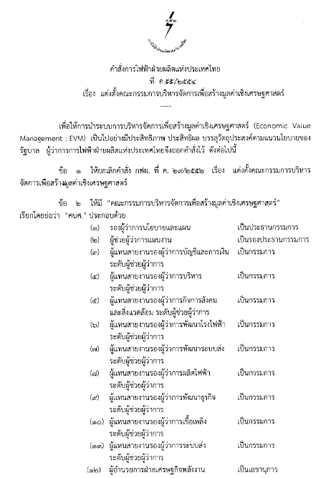
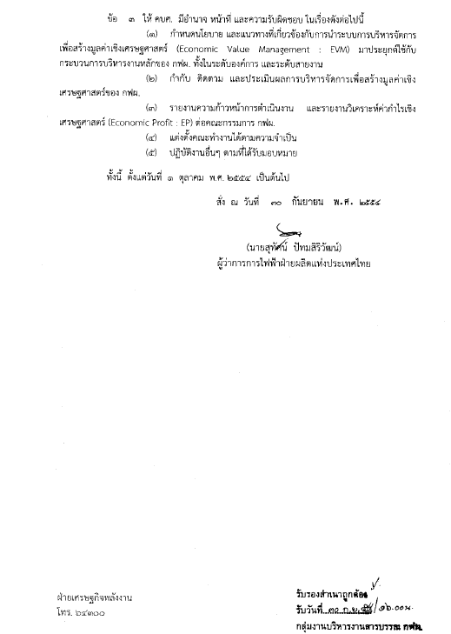
คำสั่งคณะกรรมการ คบศ.

Slide 30
คณะกรรมการ คบศ.

Slide 31
คณะทำงาน คงบศ.

Slide 32
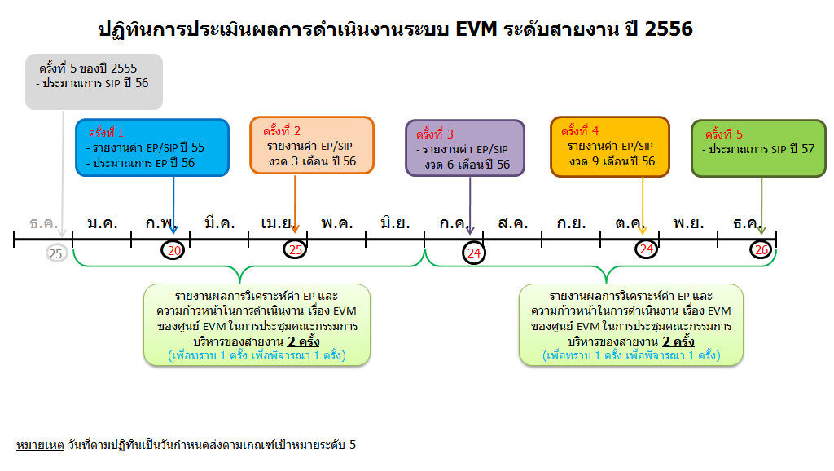
ปฏิทินการประเมินผลการดำเนินงานระบบ EVM
ระดับสายงาน ปี 2556

Slide 33
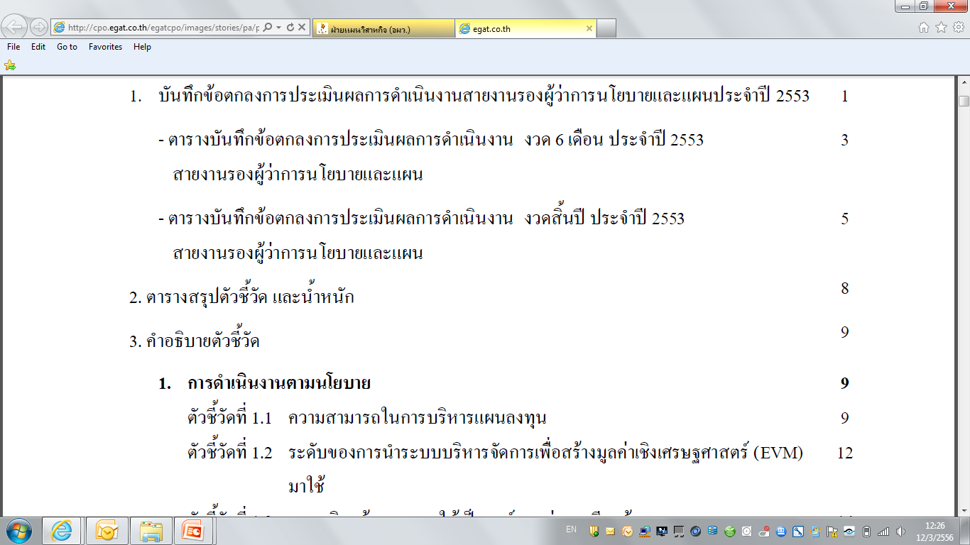
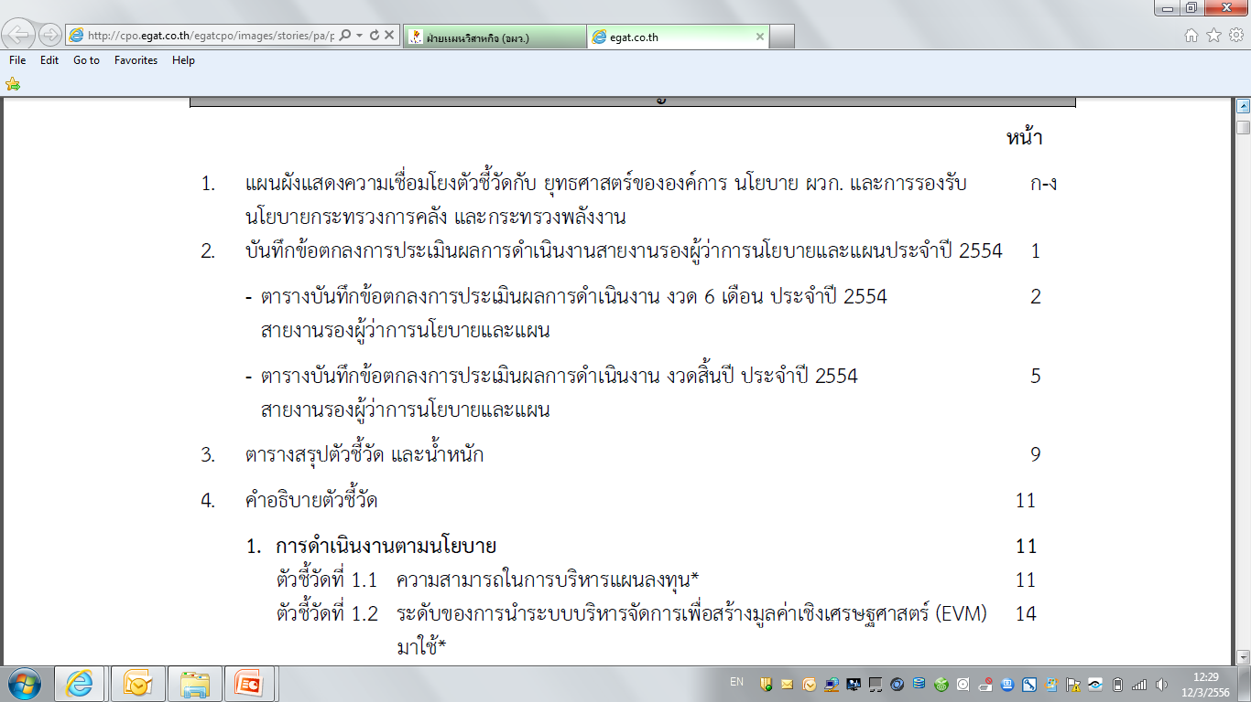
การกำหนดเป็น PA ในระดับสายงาน

Slide 34
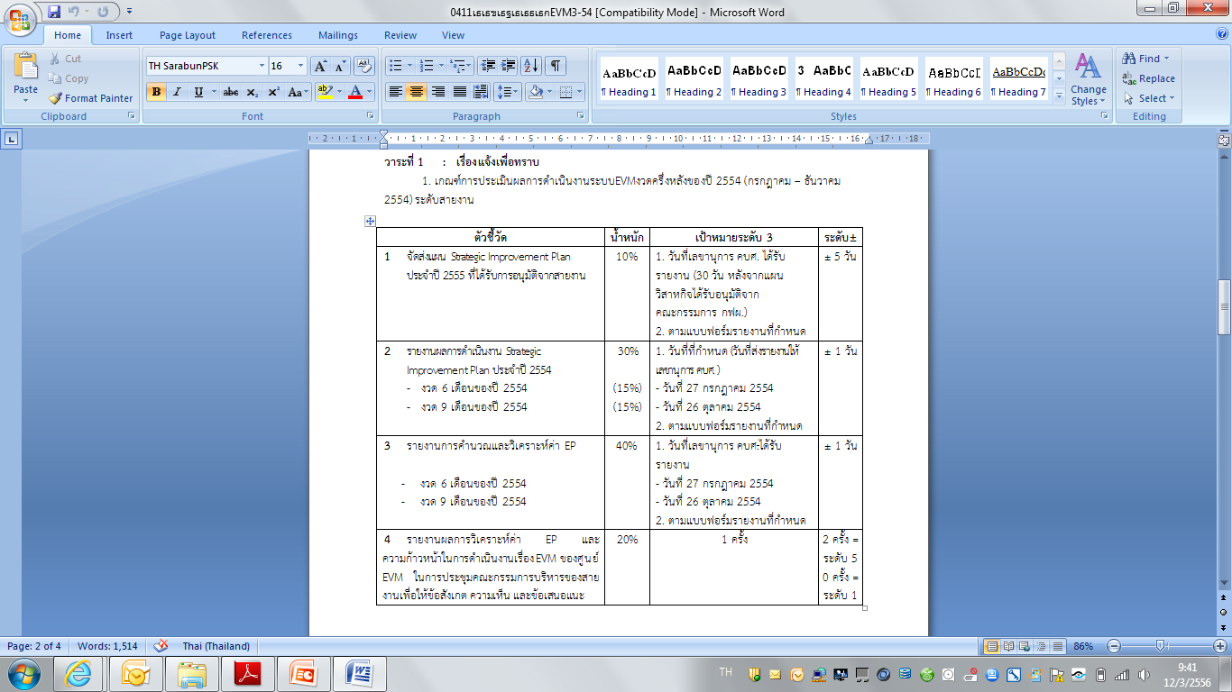

Slide 35
ปัญหาและอุปสรรคในการดำเนินงานตามระบบ EVM ของสายงานบริหารองค์การ
ปัญหา | ประเด็นปัญหา | ข้อเสนอแนะ
การตั้งงบประมาณ | ตั้งงบประมาณไม่สอดคล้องกับแผนดำเนินงานจริง ปรับปรุงงบประมาณค่อนข้างบ่อย หลักเกณฑ์การควบคุมค่าใช้จ่าย ของการทำ EVM กับการทำ PA แตกต่างกัน ทำให้บริหารจัดการค่าใช้จ่ายยาก | การจัดทำงบประมาณควรมีรายละเอียดของแผนงานที่ชัดเจนทั้งวงเงินและระยะเวลาในการดำเนินงาน
โครงสร้างองค์กร | มีการปรับโครงสร้าง กฟผ. บ่อย และมีการปรับเงินเดือน ทำให้การวิเคราะห์สาเหตุที่ค่า EP จริงเบี่ยงเบนจากค่า EP ประมาณการ ค่อนข้างยาก | -
การจัดทำรายงานและวิเคราะห์ | ควรทบทวน transfer price ใหม่ เปลี่ยนแปลงข้อมูลใน Model บ่อย ข้อจำกัดด้านระยะเวลาการทำรายงาน | ควรเสนอปรับปรุง Transfer Price ให้คณะกรรมการกำหนดราคาโอนพิจารณา พัฒนาระบบ ERP ให้รองรับระดับศูนย์ ควรอบรมการใช้ ERP ให้ผู้ปฎิบัติงาน
ตัวอย่าง

Slide 36
ปัญหาและอุปสรรคในการดำเนินงานตามระบบ EVM ของสายงาน รวฟ.
ปัญหา | ประเด็นปัญหา | ข้อเสนอแนะ
รายได้ค่าขายไฟของสายงาน รวฟ. ไม่สัมพันธ์กับรายได้ค่าขายไฟของ กฟผ. | รายได้ค่าขายไฟ เป็นรายได้สมมติตาม Internal PPA จึงไม่สะท้อนประสิทธิภาพการดำเนินงานของ กฟผ. | เสนอให้มีการกำหนดโครงสร้างค่าไฟที่ชัดเจนและเหมาะสม และต้องมีความสัมพันธ์กับรายได้ค่าขายไฟของ กฟผ. ด้วย
การตั้งงบประมาณสูงเกินจริง | การตั้งงบประมาณซึ่งใช้เป็นค่าเป้าหมายในการวัดผลค่า EP นั้น สูงกว่าค่าใช้จ่ายที่เกิดขึ้นจริงมาก ทำให้ค่า EP ยังไม่น่าเชื่อถือและไม่สามารถสะท้อนถึงประสิทธิภาพในการดำเนินงานของสายงานได้อย่างสมบูรณ์ | ควรตั้งงบประมาณให้ใกล้เคียงกับค่าใช้จ่ายที่เกิดขึ้นจริง ทั้งนี้เสนอว่าควรจะใช้ข้อมูลงบประมาณเทียบกับค่าใช้จ่ายจริง ย้อนหลังหลายปีเพื่อใช้ในการปรับการตั้งงบประมาณให้ใกล้เคียงกับค่าใช้จ่ายจริง ควรกำหนดให้การประเมินผล (PA) เรื่องงบประมาณ มีความสอดคล้องไปในทางเดียวกันกับการวัดผลเรื่อง EVM ด้วย
ตัวอย่าง

Slide 37
ข้อเสนอแนะเพิ่มเติมของสายงาน รวฟ.
ควรกำหนดรายได้ค่าขายไฟของสายงาน รวฟ. ใหม่ ให้ความสอดคล้องกับรายได้ค่าขายไฟของ กฟผ. หรือมีการจัดสัมมนาเพื่อให้ความรู้เกี่ยวกับโครงสร้างของการกำหนดค่าขายไฟตาม Internal PPA ว่ามีความเหมาะสมและเป็นธรรม เพื่อสร้างการยอมรับค่า EP และสามารถนำค่า EP มาเชื่อมโยงกับผลตอบแทนได้
ควรปรับปรุงการตั้งงบประมาณให้ใกล้เคียงกับความเป็นจริงก่อน จึงจะนำค่า EP มาเชื่อมโยงกับผลตอบแทนได้
ควรมีการทบทวนว่าการกำหนด Transfer Price มีความเหมาะสมและเป็นธรรมต่อทุกสายงานหรือไม่ ก่อนที่จะนำค่า EP มาเชื่อมโยงกับผลตอบแทน
ผู้บริหารสายงาน รวฟ. ยังไม่ได้ให้ความสำคัญต่อระบบ EVM
ปัจจุบันยังไม่สามารถนำระบบ EVM มาใช้งานกับระบบบริหารงานของสายงาน รวฟ. ได้จริง เนื่องจากค่า EP ยังอาจไม่ถูกต้อง
การกำหนดค่า EP เป้าหมายยังไม่ชัดเจน เนื่องจากรายได้ค่าขายไฟของ รวฟ. เป็นรายได้สมมติ และค่าใช้จ่ายประมาณการสูงกว่าค่าจริงมาก
ผลวิเคราะห์ค่า EP จริงเปรียบเทียบกับค่าเป้าหมาย ยังไม่ถูกต้องและเป็นที่น่าเชื่อถือ และยังไม่สามารถนำไปใช้ปรับปรุงประสิทธิภาพของหน่วยงานได้
ระบบ EVM ยังไม่สามารถเชื่อมกับแผนงบประมาณ และแผนวิสาหกิจได้ ทำให้ไม่สามารถทำ Sensitivity เพื่อกำหนดแผนยุทธศาสตร์ของสายงานได้
แผนงานต่างๆ ของ รวฟ. เพื่อปรับปรุงประสิทธิภาพโรงไฟฟ้า เช่น แผนบำรุงรักษาไฟฟ้าเพื่อสร้างความพร้อมในการเดินเครื่อง แผนปรับปรุงประสิทธิภาพการใช้เชื้อเพลิง เป็นแผนงานประจำที่เกิดขึ้นก่อนระบบ EVM ซึ่ง รวฟ. ดำเนินการอยู่แล้วโดยไม่ต้องใช้ระบบ EVM มาช่วย
ตัวอย่าง

Slide 38
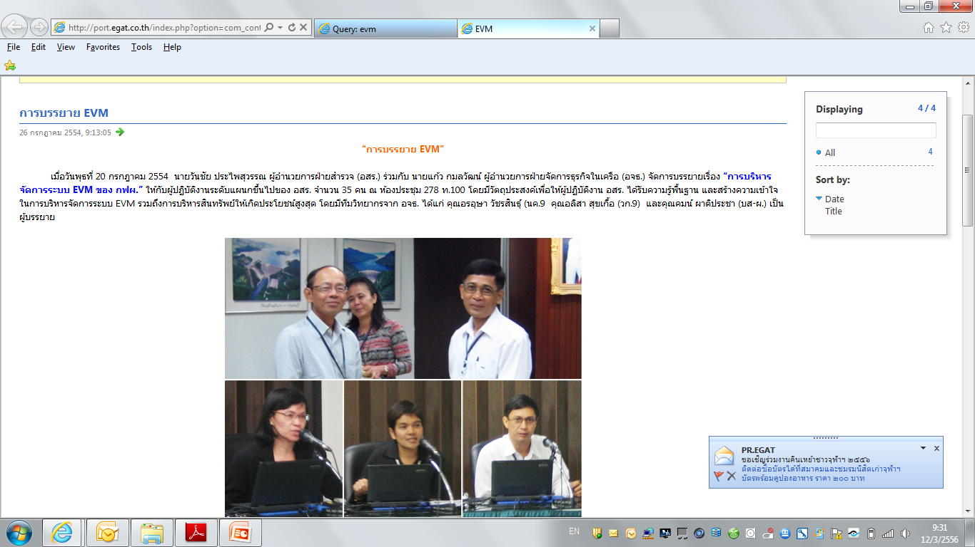
การฝึกอบรมหรือการบรรยายให้ความรู้
กฟผ. บรรจุเรื่อง EVM ไว้ในโครงการปฐมนิเทศผู้ปฏิบัติงานใหม่
มีการบรรยายให้หน่วยงานต่าง ๆ ตามที่ร้องขอ

Slide 39
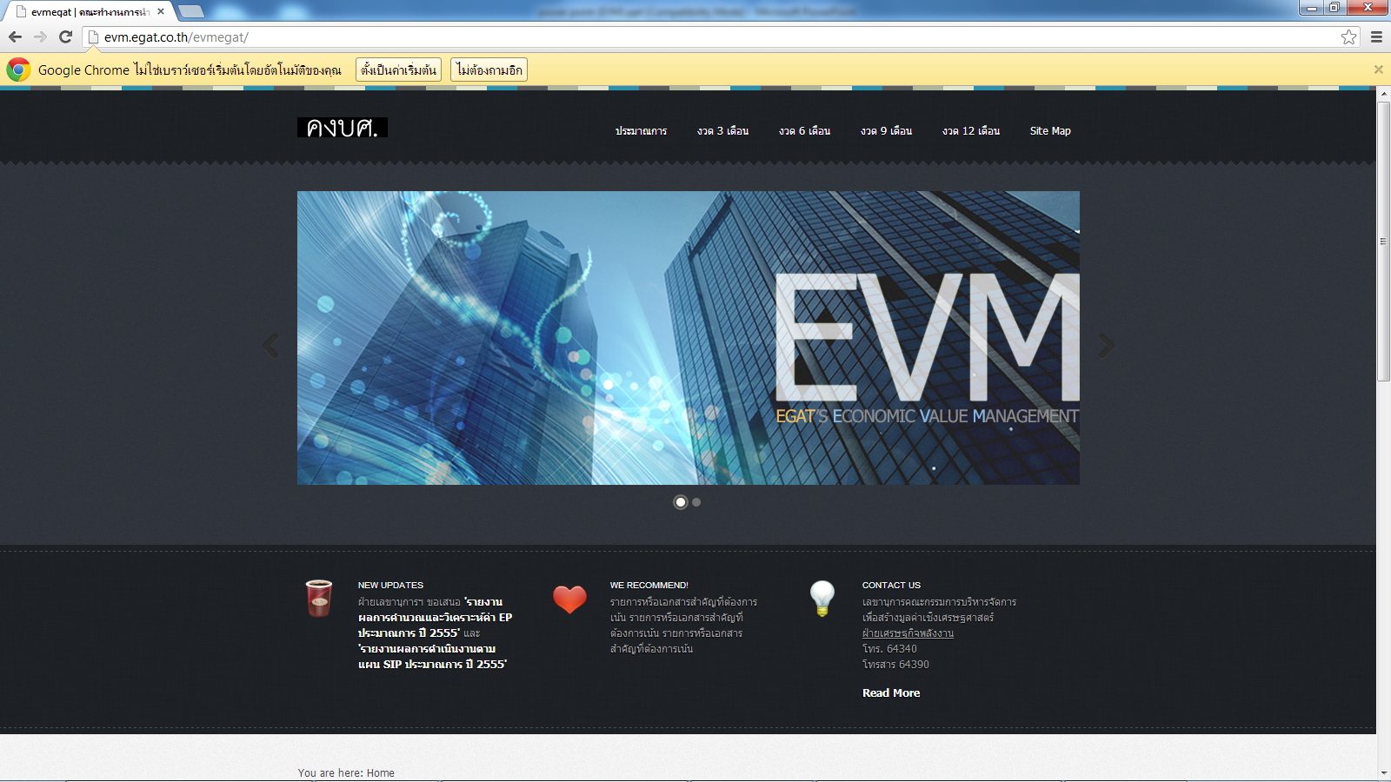
Web site EVM

Slide 40
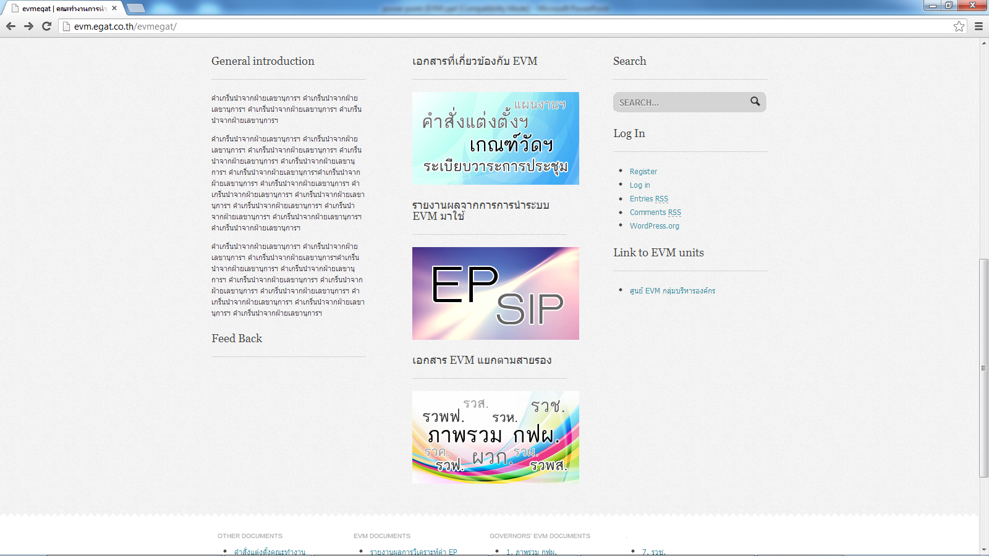
Web site EVM

Slide 41
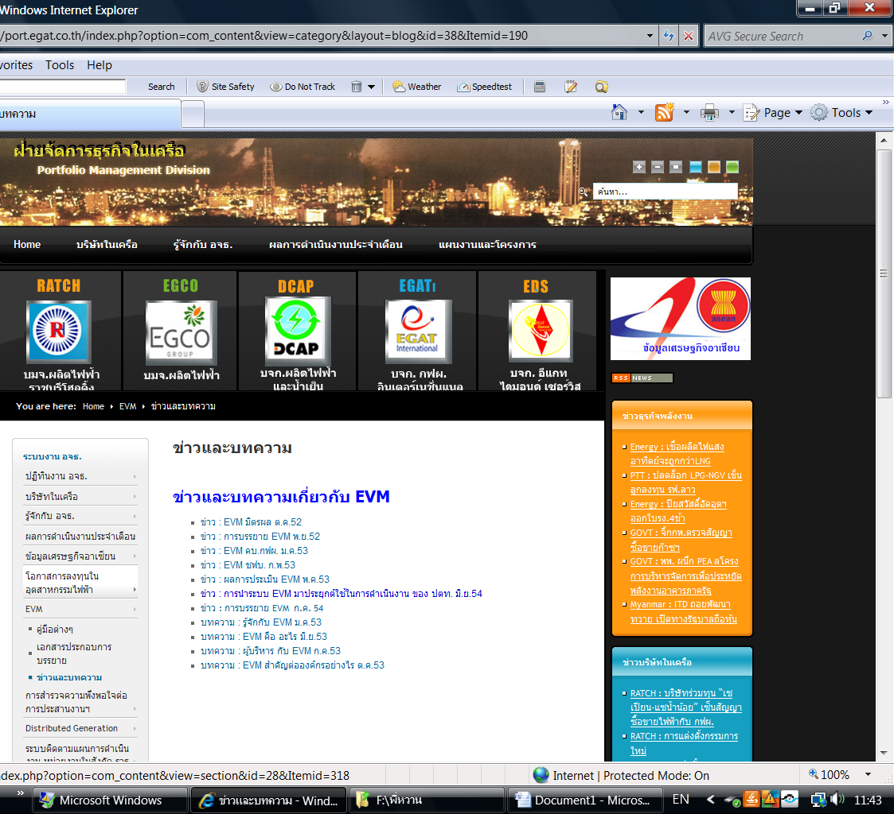
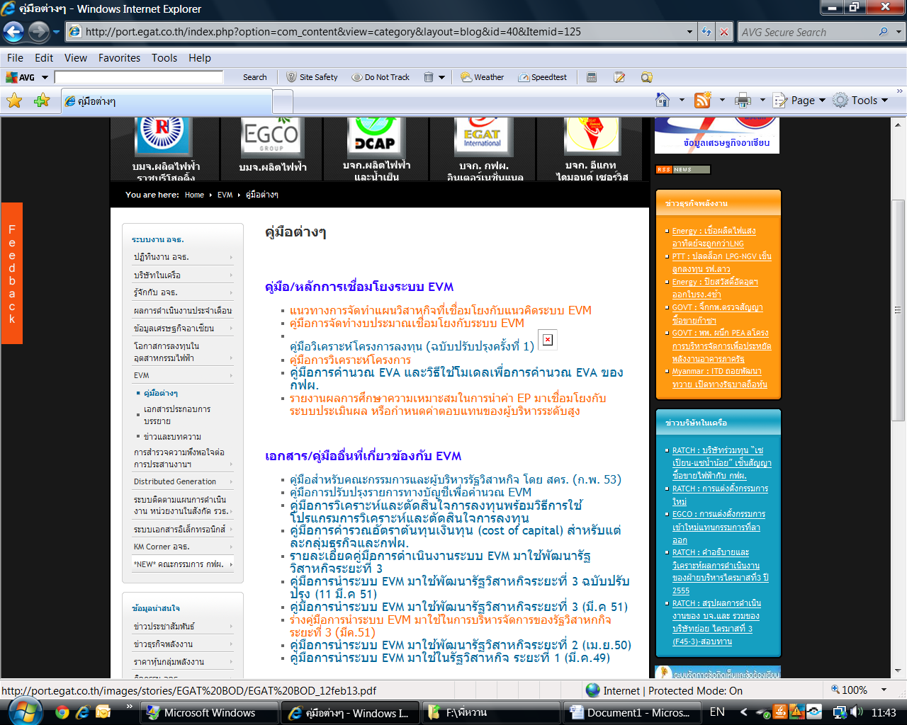

Slide 42
หมวดที่2
การถ่ายทอดยุทธศาสตร์เพื่อนำไปปฏิบัติ
ข้อ ก.การจัดทำแผนปฏิบัตการและการถ่ายทอดนำไปปฏิบัติ
(๑) การจัดทำแผนปฏิบัติการ
- แผนปฏิบัติการทั้งระยะสั้นและระยะยาวที่สำคัญของรัฐวิสาหกิจ รวมทั้งแผนกลยุทธ์เพื่อปรับปรุงประสิทธิภาพเชิงยุทธศาสตร์( Strategic Improvement Plan) (พิจารณาตามความเหมาะสม) และให้แสดงความสอดคล้องระหว่างแผนดังกล่าวกับวัตถุประสงค์เชิงยุทํศาสตร์
เกณฑ์ SEPA กับระบบ EVM

Slide 43
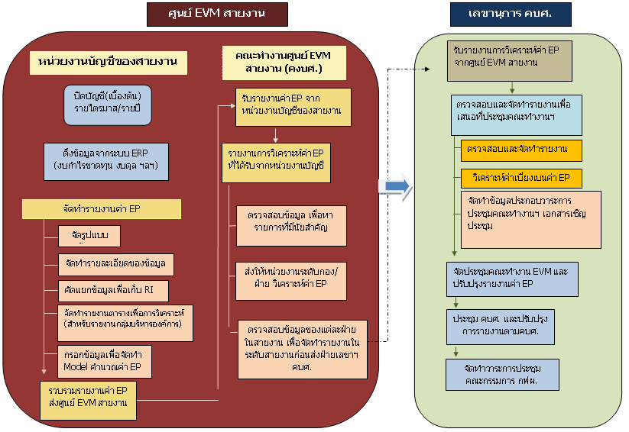
แผนผังการจัดทำค่า EP

Slide 44
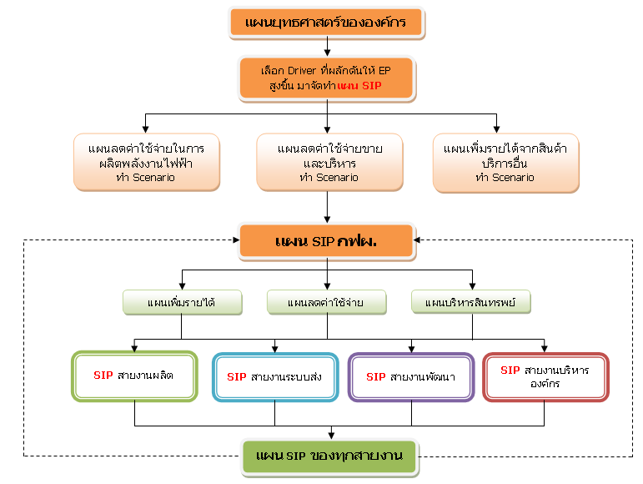
กระบวนการจัดทำแผน SIP ปี 2555แผนยุทธศาสตร์ขององค์กร

Slide 45
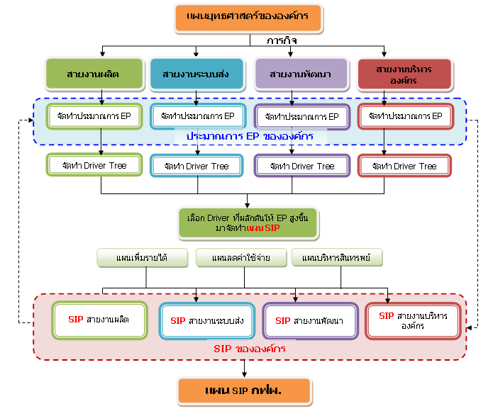
กระบวนการจัดทำแผน SIP ปี 2556

Slide 46
การคำนวณค่า EP
EP
NOPAT
Capital Charge
(ICxWACC)
=
-
= (R-E)x(1-Tax30%)
Operating
Revenue
-
Operating
Expense
Invested Capital
WACC
x
ภาพรวม กฟผ. = 7.29% ต่อปี
ความหมาย
EP → กำไรเชิงเศรษฐศาสตร์
NOPAT → กำไรจากการดำเนินงานหลังหักภาษี
Capital Charge → ต้นทุนเงินทุน
Invested Capital → เงินลงทุน
WACC → ค่าเฉลี่ยถ่วงน้ำหนักต้นทุนเงินทุน

Slide 47
แผนกลยุทธ์เพื่อเพิ่มค่า EP
(Strategic Improvement Plan: SIP)
SIP
EP ที่เพิ่มขึ้นจาก SIP
EP
แผนเพิ่มรายได้ / กำไร
แผนลดค่าใช้จ่าย
แผนบริหารสินทรัพย์

Slide 48
การปรับปรุงค่า EP จริง จากปัจจัยที่ควบคุมไม่ได้/เลื่อนแผน
EP จริง
ปรับปรุงค่า EP
ควบคุมไม่ได้
เลื่อนแผน
ค่า EP จริงหลังปรับปรุง
ΔEP ที่เพิ่มขึ้น / ลดลงจาก SIP และอื่นๆ
SIP
EP จริง(ปรับปรุง) ลบ EP ประมาณการ
EP ที่เพิ่มขึ้น/ลดลง (ΔEP)
ปัจจัยอื่น

Slide 49
จบการนำเสนอ

Slide 50
ตัวอย่างแผน SIP เพิ่มรายได้ปี 2555

Slide 51
ตัวอย่างแผน SIP ลดค่าใช้จ่าย/บริหารสินทรัพย์
ปี 2555

Slide 52
ตัวอย่าง รายงานค่า SIP ปี 2555 – รวพฟ.
แผน SIP ลดค่าใช้จ่าย 26.0 ล้านบาท (10% ของงบประมาณทำการที่ควบคุมได้ 260.3 ลบ.)
ทำให้เป้าหมาย EP ที่เพิ่มขึ้นจาก SIP เท่ากับ 18.2 ลบ.
ค่า EP จริงที่เพิ่มขึ้นจาก SIP เท่ากับ 31.7 ลบ.สูงกว่าเป้าหมาย 13.5 ลบ.
ตารางแสดง: การใช้งบประมาณทำการ หน่วย: ล้านบาท
แผน SIP | ประมาณการ | ค่าจริง | จริง-ประมาณการ |  | ค่า EP จริง
 |  |  |  |  | ที่เพิ่มขึ้น จาก SIP
แผนควบคุม/ลดค่าใช้จ่ายงบทำการ | 260.3 | 215.0 | -45.3 |  | 31.7
ตารางแสดง: ค่า EP ที่เกิดจาก SIP หน่วย: ล้านบาท
แผน SIP |  | เป้าหมาย EP ที่เพิ่มขึ้นจาก SIP |  | ค่า EP จริง ที่เพิ่มขึ้นจาก SIP |  | จริง-เป้าหมาย
แผนควบคุม/ลดค่าใช้จ่ายงบทำการ |  | 18.2 |  | 31.7 |  | 13.5
10% ของงบประมาณทำการที่ควบคุมได้ 260.3 ลบ.
หักภาษี 30% = (260.3*10%)*(1-tax30%) = 18.2

Slide 53
ตัวอย่าง รายงานค่า SIP ปี 2555 – รวพฟ.
แผน SIP เพิ่มกำไรจากงานภายนอก 0.7 ล้านบาท (10% ของกำไรที่ประมาณการไว้ 7.7 ลบ.)
ทำให้เป้าหมาย EP ที่เพิ่มขึ้นจาก SIP เท่ากับ 0.5 ลบ.
ค่า EP จริงที่เพิ่มขึ้นจาก SIP เท่ากับ 67.8 ลบ. สูงกว่าเป้าหมาย 67.3 ลบ.
จากงานนอกสัญญางาน HONGSA-MINE-mouth Power Project สปป. ลาว และงาน Owner Engineering Service บางปะอิน Co-generation ประกอบกับการควบคุมต้นทุนได้ต่ำกว่าที่ตั้งงบประมาณไว้
ตารางแสดง: การเพิ่มกำไรจากงานนอก หน่วย: ล้านบาท
แผน SIP | ประมาณการ | ค่าจริง | จริง-ประมาณการ |  | ค่า EP จริง
 |  |  |  |  | ที่เพิ่มขึ้น จาก SIP
แผนเพิ่มกำไรจากงานภายนอก | 7.7 | 104.5 | 96.8 |  | 67.8
ตารางแสดง: ค่า EP ที่เกิดจาก SIP หน่วย: ล้านบาท
แผน SIP |  | เป้าหมาย EP ที่เพิ่มขึ้นจาก SIP |  | ค่า EP จริง ที่เพิ่มขึ้นจาก SIP |  | จริง-เป้าหมาย
แผนเพิ่มกำไรจากงานภายนอก |  | 0.5 |  | 67.8 |  | 67.3
รวม |  | 18.7 |  | 99.5 |  | 80.8

